Slide 1
Calen-Go
Reszponzív webes időfoglalási rendszer

Slide 2
A Projekt
A szakdolgozat keretében egy reszponzív, webalapú időpontfoglaló rendszer került megvalósításra, amely személyi edzői időpontok kezelésére szolgál.
A rendszer egy modern, böngészőben futtatható alkalmazás, amely a felhasználók és az edzők közötti időpont-egyeztetési folyamatot digitalizálja és egyszerűsíti.
A fejlesztés során kiemelt szempont volt az átlátható felhasználói felület, a gyors működés, valamint az adatok megbízható kezelése

Slide 3
Időpontfoglaló rendszer felépítése

Slide 4
Felhasználói fiókok és
jogosultságok
A rendszer fiókhoz kötött, regisztráció és bejelentkezés után használható.
A felhasználók kezelhetik adataikat, foglalásaikat, új időpontokat foglalhatnak.
Az időpontfoglalás algoritmusa ellenőrzi a helyszínt, elérhetőséget és a bérlet érvényességét.

Slide 5
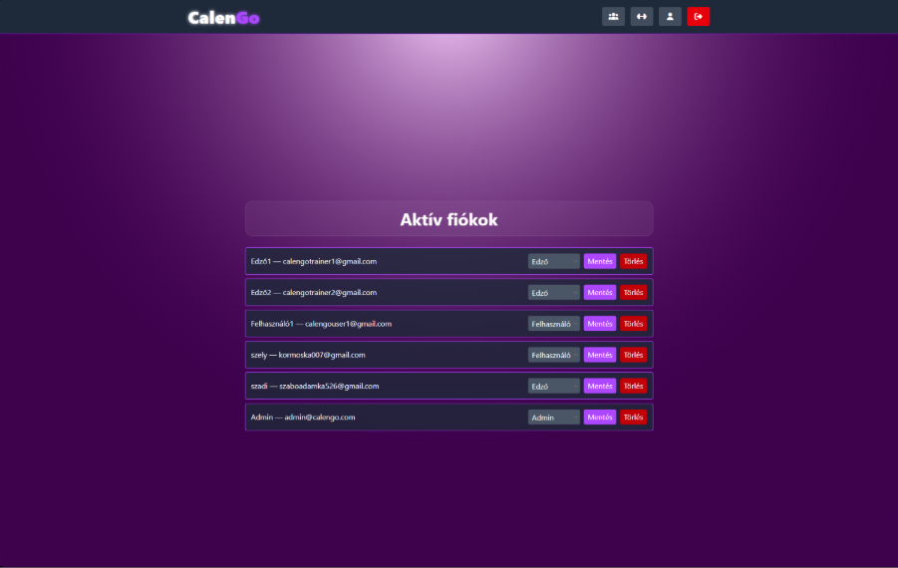
Adminisztrátori kezelőfelület funkciói
Az adminisztrátorok speciális jogosultságokat kapnak: kezelhetik a felhasználókat és edzőket. Képesek módosítani a fiókok szerepkörét vagy törölni őket a felhasználó helyett vagy kérésére, biztosítva a rendszer átláthatóságát és hatékonyságát.

Slide 6
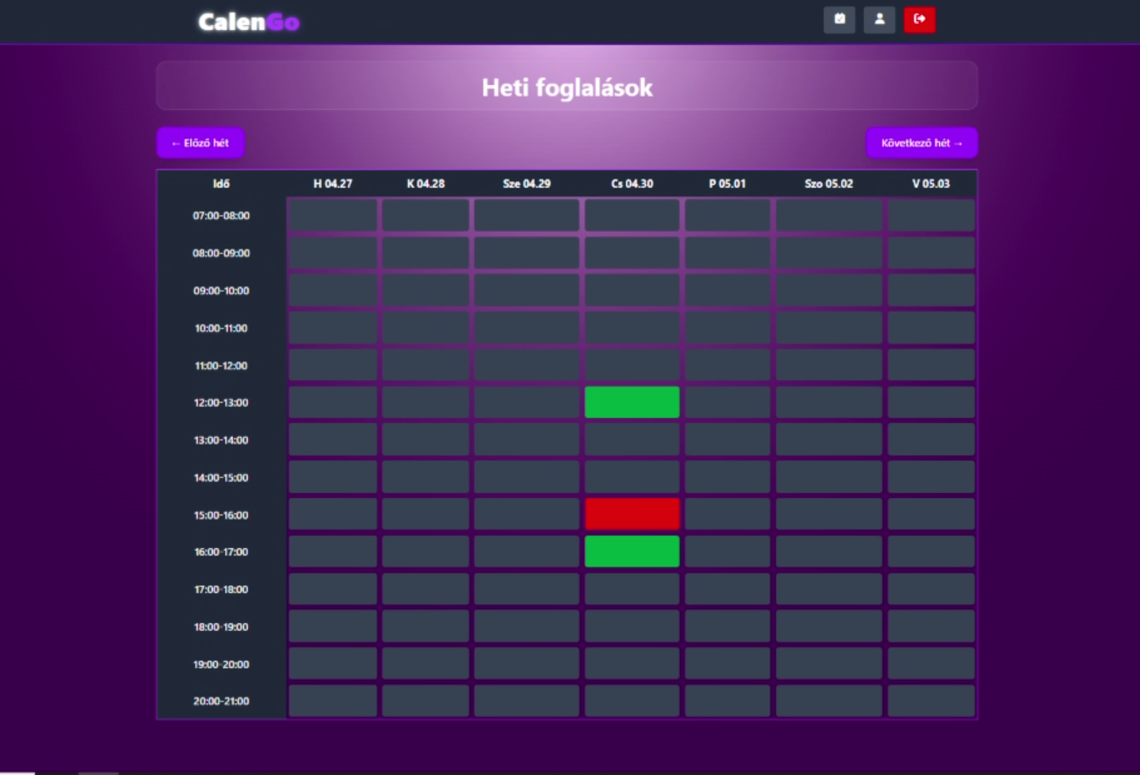
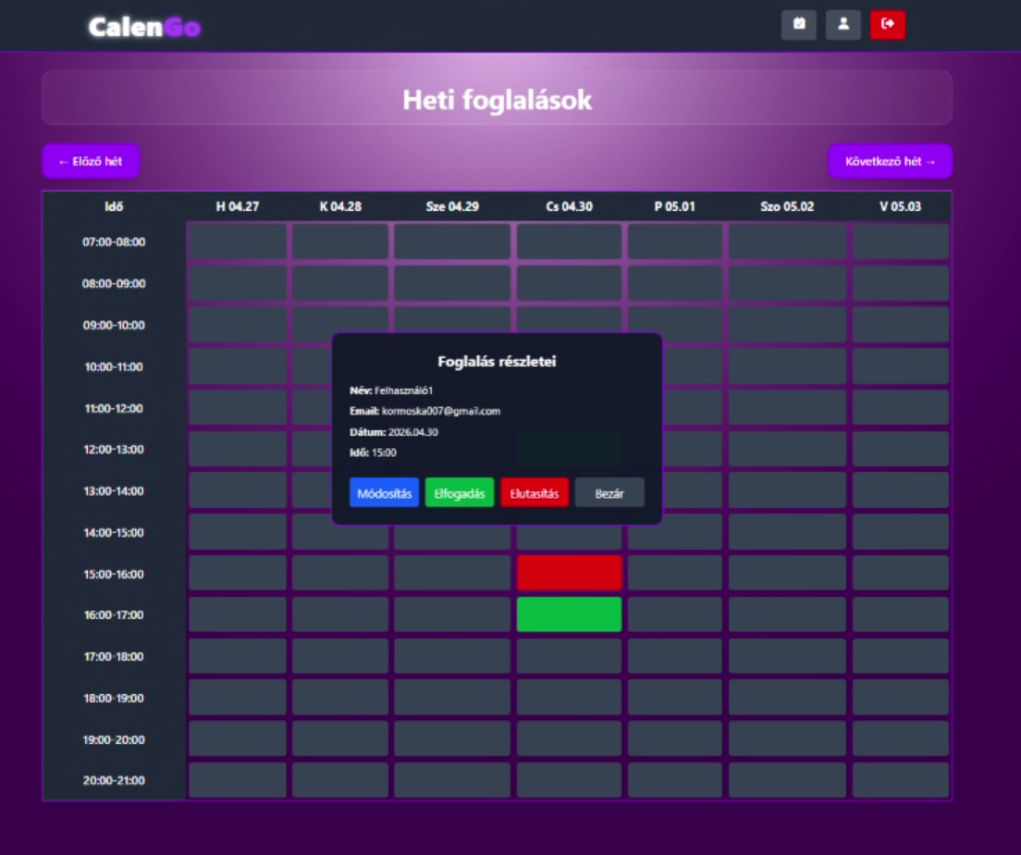
Edzői kezelőfelület és funkciói
Az edző a kezelőfelületen könnyedén kezelheti az időpontokat és foglalásokat. Lehetősége van az ügyfelek által kért időpontok elfogadására, módosítására vagy elutasítására.
Emellett egy átlátható naptár nézetben tekintheti át az összes foglalást, így egyszerűen megtervezheti a napi és heti időbeosztását.

Slide 7
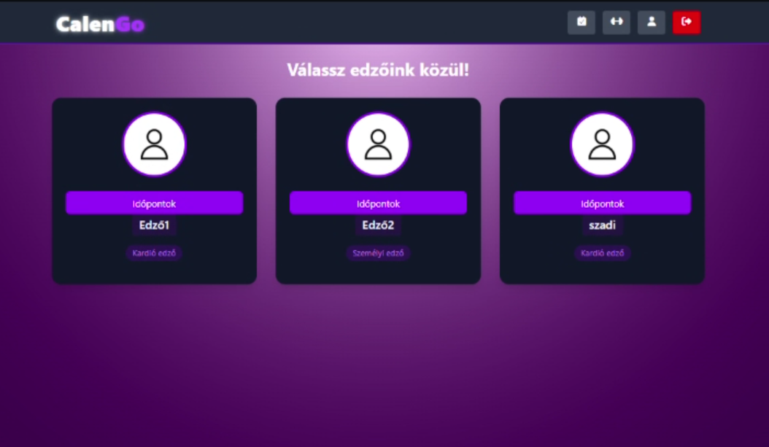
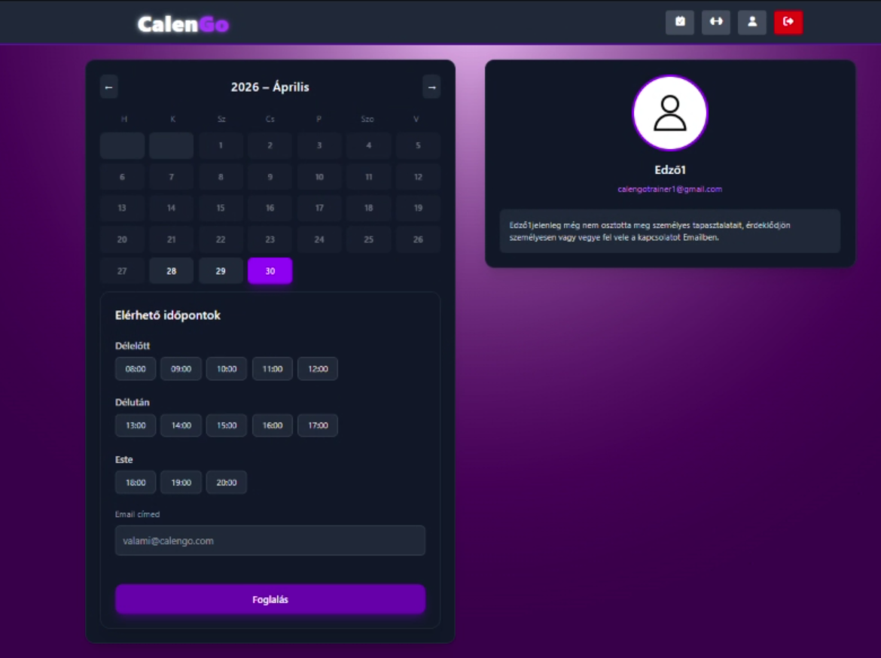
User kezelőfelület
A felhasználó a kezelőfelületen egyszerűen kiválaszthatja a számára megfelelő edzőt.
Megtekintheti az edzők bemutatkozását, szakirányát és tapasztalatait, így könnyebben hozhat döntést.
Az elérhető időpontokat egy átlátható naptár rendszerben láthatja, ahol gyorsan és kényelmesen foglalhat időpontot.

Slide 8
Szerepek részletei:
Felhasználók:
Regisztráció és bejelentkezés
Időpontfoglalás edzőkhöz
Foglalások megtekintése és lemondása
Edzők:
Saját foglalások megtekintése
Elérhető időpontok kezelése
Profil és bemutatkozás kezelése
Adminok:
Felhasználók és jogosultságok kezelése
Szerepkörök kiosztása

Slide 9
Automatizált visszaigazolás és értesítések
A rendszer automatikusan emailben küld visszaigazolást a foglalás részleteivel, mint a dátum és időpont.
A felhasználók tudják lemondani foglalásaikat, melyeket a rendszer töröl az adatbázisból.
Ez biztosítja a hatékony kommunikációt és a zökkenőmentes ügyfélkezelést.

Slide 10
Technológiai megvalósítás és adatkezelés

Slide 11
Backend: Node.js és REST API
Egy átlátható és könnyen kezelhető Backend volt a cél
Node.js alapú szerver
REST API végpontok
JSON alapú kommunikáció
CRUD műveletek SQLite adatbázissal
Jogosultságkezelés
Validáció és hibakezelés
Skálázható és bővíthető felépítés

Slide 12
Frontend: HTML, CSS és Tailwind CSS
Próbáljuk biztosítja a felhasználói élményt asztali és mobil eszközökön egyaránt, valamint könnyű karbantartást és bővítést
HTML felépítés
CSS és tailwindCSS
JavaScript és Angular reszponzivitás érdekében

Slide 13

Adatbázis-kezelés: SQLite és CRUD műveletek
Az adatok tárolása SQLite adatbázisban történik, amely támogatja a CRUD műveleteket (létrehozás, olvasás, frissítés, törlés).
Ez egyszerűsíti az adatok kezelését, és lehetővé teszi az átlátható adminisztrációs felület kialakítását.

Slide 14
Következtetések
A rendszer átfogó megoldást nyújt időpontfoglalásra, egyesítve a felhasználói kényelmet és adminisztrációs hatékonyságot.
A technológiai alapok biztosítják a megbízhatóságot és a jövőbeni skálázhatóságot.
Az automatikus értesítések és a könnyen kezelhető felületek hozzájárulnak a magas színvonalú szolgáltatáshoz és a felhasználók elégedettségéhez.

Slide 15
Jövőben egyéb fejlesztési lehetőségek
Online fizetési rendszer bevezetése Lehetőség a foglalások közvetlen kifizetésére, amely gyorsabbá és kényelmesebbé teszi a folyamatot.
SMS értesítések Automatikus emlékeztetők és értesítések küldése a felhasználóknak a foglalásokról e-mailen kívűl is
Több telephely kezelése A rendszer bővítése több edzőterem vagy más szolgáltatások kezelésére.

Slide 16
Köszönjük a figyelmet!
Calen-Go
Szeles Gergely Péter
Szabó Ádám
Tóth Milán Márk

